Slide 1
Verein 2030
Der moderne Vorstand
Christoph Sperl, Netxp GmbH

Slide 2
Übersicht
Einleitung
Wandel in der Organisation
Digitalisierung in der Verwaltung
Zeitgemäße Finanzverwaltung
Modernisierung des Sportbetriebs

Slide 3
Einleitung
Die Welt und damit auch die Menschen sind seit Anbeginn Veränderungen ausgesetzt. Vereine als ein fundamentales Sozialgefüge sind und waren hiervon auch betroffen.
Die Umstände der letzten Jahre haben den Vorgang der Veränderung nur beschleunigt.
In diesem Seminar will ich versuchen mit Beispielen den Modernisierungswillen zu stärken und Ihnen Alternativen in der Organisation Ihres Vereins aufzuzeigen.
Alles kann – nichts muss!

Slide 4
Wandel in der Organisation
Probleme von Hierarchiesystemen
Matrixvorstand
Matrixvorstand mit Abteilungen
Schaffung von Funktionärsnachwuchs
Funktionärssuche bei Mitgliedern

Slide 5
Das Hierarchisystem
Position
Arbeitspensum
1. Vorstand
2. Vorstand Schatzmeister Schriftführer
Beisitzer | Beisitzer | Beisitzer | Beisitzer | Beisitzer
Außendarstellung Vorbereiten der Vorstandschaftssitzungen Organisation von Veranstaltungen Mädchen für alles
Vertretung des 1. Vorstands Alle Kassentätigkeiten Protokolle führen
Keine festen Aufgaben

Slide 6
Besser? Die Matrixhierarchie
Gleichberechtigte, alleinvertretungsberechtigte Vorstandsämter, die den Verein gerichtlich und außergerichtlich vertreten
Verwaltung
Vertreter
Vertreter
Spielbetrieb
Vertreter
Vertreter
Finanzen
Organisation
Vertreter
Vertreter
Vertreter
Vertreter

Slide 7
Matrixhierarchie bei Mehrspartenvereinen
Abteilungsvorstand
Vertreter
Vertreter
Abteilungsvorstand
Vertreter
Vertreter
Abteilungsvorstand
Abteilungsvorstand
Vertreter
Vertreter
Vertreter
Vertreter
Vorstandssprecher
Zentralvorstand Finanzen
Zentralvorstand Verwaltung

Slide 8
Jugendvertreter in der Matrix als Teil der Funktionärsgewinnung
Verwaltung
Vertreter
Jugendvorstand
Spielbetrieb
Vertreter
Jugendvorstand
Finanzen
Organisation
Vertreter
Jugendvorstand
Vertreter
Jugendvorstand
Notes:
Jugendliche können mit Ausbezahlung der Ehrenamtspauschale geködert werden.
Amtszeit des Vorstands verkürzen (z. B: max. 4 Perioden)
Amtszeit des Vorstands nach Alter begrenzen
Anschließend neues Amt z. B. als Ältestenrat für Sportlerehrungen oder als Berater ohne weitere Funktion

Slide 9
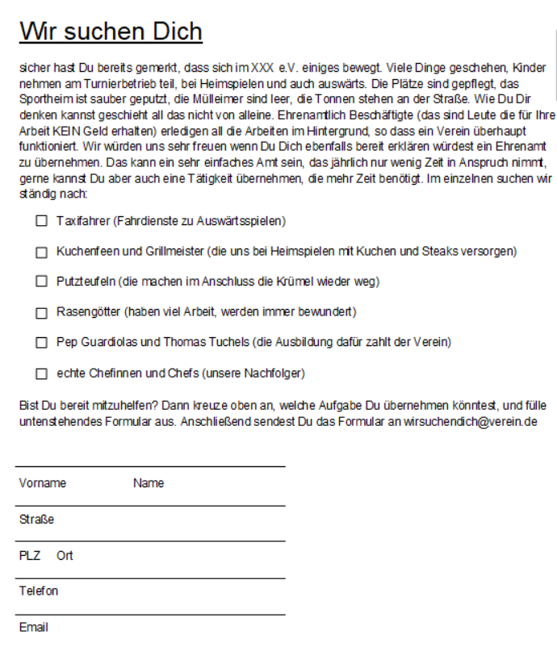
Funktionärsgewinnung
Erstellen eines Tätigkeitskatalogs der alle Tätigkeiten des Vereins umfasst
Zusammenführen der wiederkehrenden Tätigkeiten in Funktionärsämter
Erstellen eines Funktionärshandbuchs mit allen nötigen Tätigkeiten und einer Checkliste nach Aufgaben im Jahresverlauf
Erstellen einer Datenbasis zur Erfassung der Funktionärsämter in der Mitgliederverwaltung (Eigene Felder)
Abfrage der Bestandsmitglieder
Erweiterung der Aufnahmebestätigung zur Abfrage der Neumitglieder

Slide 10
Digitalisierung im Verein
Möglichkeiten einer modernen Vereinsverwaltung
Der Verein und die Mitglieder-App
Eine „Funktionärsapp“
Verwendungsmöglichkeiten der eigenen Vereinshomepage
Soziale Medien zur Mitgliedergewinnung
Notes:
Die Digitalisierung ist in aller Munde. Website, App‘s, Whats App, Cloud‘s und viele andere Begriffe werden dafür verwendet, ein sehr einfaches Problem zu lösen: Kommunikation und Zeitersparnis sind die waren Beweggründe hinter unseren „Digitalisierungswellen“.
Nicht alles macht Sinn, oft wird bei der Hälfte gestoppt aber oft wird auch über das Ziel hinausgeschossen.

Slide 11
Möglichkeiten moderner Vereinsverwaltungen
Zeitgemäße Vereinsverwaltungen sind zentral gespeichert
Benutzer greifen mit eingeschränkten Benutzerrechten zu
Moderne Vereinsverwaltungen bieten ein hohes Maß an Individualisierungsmöglichkeiten
Mithilfe eigener Felder (zusätzliche Datenfelder zur Speicherung vereinsspezifischer Daten)
Mithilfe eigener Tabellen (hier sind mehrere Einträge einer bestimmten Information möglich)
Weiterverarbeitbarkeit der eigenen Felder und eigener Tabellen in Auswertungen Zahlungsverkehr, Kommunikation oder auch Druckberichten
Neumitglieder, Mitgliederänderungen oder die Ergänzung von Daten kann das Mitglied selbst erstellen (Mitgliederselbstverwaltung)
Notes:
z. B. Werbekanal mit dem das Mitglied auf den Verein aufmerksam wurde oder Felder wie BFV Passnummer oder gearbeitete Arbeitsstunden etc.

Slide 12
Der Verein und die Mitgliederapp
Viele Angebote auf dem Markt (z. B. durch den DOSB)
Für eine vereinsweite Mitgliederkommunikation muss eine entsprechende Verbreitung sichergestellt werden
Um eine entsprechende Verbreitung zu erreichen muss ein Mehrwert geschaffen werden (Online Buchungssystem für Plätze oder Kurse)
Beim Einsatz einer Mitglieder-App muss ein Administrator benannt werden
Eine nicht ausreichend gepflegte App ist dem Ansehen des Vereins abträglich
Die Pflege einer App betrifft nicht nur den redaktionellen Inhalt, sondern auch Neuerungen der Plattformen (Android, iOS und EMUI v. Huawai)
Besser eine Web App oder eine sauber gepflegte Website

Slide 13
App für Funktionäre zur MDE (Mobilen Datenerfassung)
Erste integrierte Vereinsverwaltungen bieten
Übungsleiterzeiterfassung
Terminpflege
Mobile Mitgliederdatenänderung (treffen sich zwei am Sportplatz)
Zukünftig noch mehr Integrationsmöglichkeiten für Internetseite und App
Shopsystem zur Kursbuchung als integrativer Bestandteil der VV
Elektronisches Schließsystem z. B. Tapkey
Freie Anbindung eigener Tabellen

Slide 14
Die Vereinshomepage
Annähernd jeder Verein betreibt und unterhält eine eigene Homepage. Die Inhalte beschränken sich aber häufig auf Nachrichten aus dem Verein, Spielergebnisse oder Berichten aus den verschiedenen Abteilungen.
Mit dieser Art der Präsentation im Internet ergeben sich viele Nachteile:
Professionelle Ergebnisanbieter sind schneller und genauer.
Die Nachrichten auf der Homepage sind meist einige Tage alt und damit überholt.
Es gibt für Mitglieder und Interessenten keinen wirklichen Grund die Seite regelmäßig zu besuchen
Der Auftritt verkommt und gerät in den Hintergrund

Slide 15
Vereinshomepage als Werkzeug
Um einen echten Mehrwert aus der Site zu ziehen, müssen Möglichkeiten geschaffen werden mit denen der Verein und die Besucher Vorteile schöpfen.
Mitgliederselbstverwaltung – Bestandsmitglieder pflegen die eigenen Daten, Neumitglieder erfassen sich selbst. Die Mitgliederverwaltung wird entlastet.
Elektronische Buchungssysteme für Plätze oder Kurse sind 24h am Tag erreichbar. Ein echter Vorteil für die Mitglieder
Ein Vereinsonlineshop für Kursbuchungen, Kleidungsbestellungen oder der Möglichkeit an Fahrten teilzunehmen sparen dem Verein Zeit und sind für die Mitglieder bequem.

Slide 16
Social Media im Verein
Der Anteil der Bevölkerung, die täglich Zeitung lesen liegt bei 50,1% (Quelle: www.tagespiegel.de https://www.tagesspiegel.de/gesellschaft/medien/halfte-der-bevolkerung-liest-taglich-zeitung-8473117.html )
Der Anteil der Social Media Nutzer in Deutschland liegt bei 87% (Quelle: www.statista.de https://de.statista.com/statistik/daten/studie/209186/umfrage/zugriff-auf-social-media-via-mobiler-endgeraete-in-ausgewaehlten-laendern/2012
Problematisch dabei ist aber die Aufteilung
nach verschiedenen Altersgruppen
nach verschiedenen Kanälen
nach Anwendungsmöglichkeiten (Text, Bild, Video etc.)
Notes:
Zeitung: 2012 waren es noch 66,6%, 2018 noch 55,8%

Slide 17
Sozial Media im Verein Kampagnenwerbung
Um erfolgreich werben zu können, sollten Kampagnen geschaltet werden
Mit festgelegter Dauer
Auf möglichst vielen nutzerabgestimmten Kanälen
Mit vorbereitetem Bildmaterial (Achtung Lizenzen)
Werbemittel
Zeitlich begrenzte vergünstigte Beiträge
Kleidungsgeschenke (Fan Schal, T-Shirt etc.)
Gutscheine z. B. für Kurse
Anmeldeerfolg durch spezielle Felder in den Mitgliedern kennzeichnen
Notes:
Zeitung: 2012 waren es noch 66,6%, 2018 noch 55,8%

Slide 18
Zeitgemäße Finanzverwaltung
Neue Wege bei den Vereinsbeiträgen
Beiträge vs. Pay per Use
Alternativen zu Bargeld im Verein
Buchhaltung nur für das Finanzamt?
Alternative Geldquellen erschließen

Slide 19
Neue Wege bei den Vereinsbeiträgen
Gewinnung von neuen Mitglieder durch Gutscheine. Mithilfe des Gutscheins wird ein bestimmter Zeitraum günstiger angeboten.
Beitragsverringerung für Mitgliederwerbung
Geringere Beiträge für langjährige Mitglieder
Mehrjährige Beiträge für Finanzierung größerer Projekte
Vorteil für das Mitglied durch ausbleibende Beitragserhöhungen
Vorteil für den Verein durch kostenlosen Mitgliederkredit
Nachteil für den Verein durch verringerte Beiträge in den Folgejahren
Notes:
Mach mit v. BLSV

Slide 20
Pay per Use?
Unter Pay per Use verstehen sich Finanzierungssysteme, die nach Verbrauch abrechnen. Das klassische Beispiel ist die Kursbuchung f. Nichtmitglieder.
Verkauf von Kontingenten (10er Karten)
Spielberechtigungen für unterschiedliche Tageszeiten (z. B. Tennis)
Abos mit festen Anfangs- und Endzeiten
Ideal wäre die Kombination Produkt – Onlineshop auf der Homepage des Vereins.

Slide 21
Bargeld im Verein Problemstellung
Großer Aufwand durch Dokumentationspflichten
Eine Barkasse ist ein Verbrechermagnet
Bietet eine große Angriffsfläche für Fehler (Zählfehler, Wechselfehler etc.)
Umsatzgefährdend (Geldbörse vergessen)
Ist oftmals der Grund für „Bierdeckelsystem“
Kein Wechselgeld nötig
Aufwändig Fehleranfällig Gefährlich Ausfallgefährdet

Slide 22
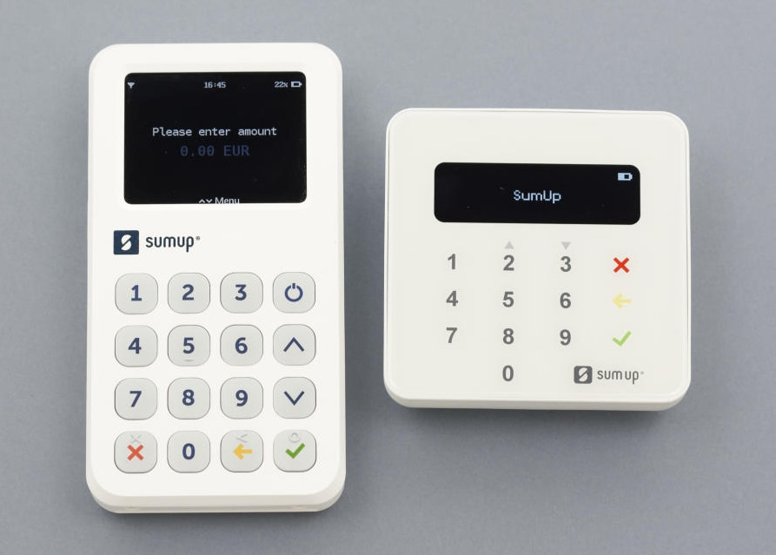
Alternativen zu Bargeld
Mobile Kartenzahlungsterminals (Sum Up, Pay Pal Zettle)
Internetfähiges Smartphone nötig
Zahlung mit EC Karte oder NFC-Chip (in Uhr oder Smartphone)
Kostet einmalig zwischen 39.- € und 129.- €
0,9 % - 1,5 % Transaktionsgebühr
Klassische EC Terminals
„normale“ Kartenzahlungsterminals von Bank und Internetanschluss nötig
Kostet zwischen 15.- € und 75.- € im Monat
Transaktionsgebühren zwischen 0,9 % und 2,75 %

Slide 23
Buchhaltung im Verein bisher
Gründe der Vereinsbuchhaltung
Für die Gemeinnützigkeitsprüfung muss eine EÜR jährlich erstellt werden
Zur finanziellen Steuerung des Vereins
Die große Mehrzahl der Vereine erstellt eine Buchhaltung NUR für das Finanzamt, also für die Steuererklärung
Bei der Erstellung der Steuererklärung von Vereinen, erstellen Steuerberater KEINE wirtschaftliche Auswertung. Diese Dienstleistung muss separat beauftragt werden
Eine Finanzsteuerung ist nicht möglich

Slide 24
Buchhaltung im Verein in Zukunft
Moderne Buchhaltungssysteme lassen aber auch eine Projektbuchhaltung zu
Buchhaltung nach Abteilungen
Buchhaltung nach Projekten
Periodenübergreifende Buchhaltung
Kombination aus allen drei Bereichen
Vorteile durch die Erkennung „Renner oder Penner“
Genauere Steuerung der Abteilungsbeiträge
Konzentration auf positiv bewertete Vorhaben
Kein großer zusätzlicher Aufwand

Slide 25
Alternative Geldquellen erschließen
Förderungsmanagement z. B.:
BLSV
Deutsche Stiftung Engagement und Ehrenamt
Zukunftsstiftung Ehrenamt
Haus des Stiftens
Versicherungskammer Bayern
LEADER
Kreise und Kommunen
Altpapiersammlung, Altmetallcontainer
Dienstleistungen in der Nachbarschaftshilfe
Einrichtung von Spendengestützten Sozialfonds f. bedürftige Mitglider
Notes:
Altpapier 80.-€ / Tonne
Mischschrot 140€ / Tonne

Slide 26
Modernisierung des Sportbetriebs
Von Turnhalle bis YouTube
Live vom Spielfeldrand

Slide 27
Von Turnhalle bis YouTube Onlinekurse für Zuhausegebliebene
Vorteile
Überregionale Teilnahme möglich
Keine Turnhallenbuchung nötig (Heizkosten, Strom)
Keine sanitären Einrichtungen nötig
Keine An- und Abfahrt
Günstigere Kursgebühren
Keine Begrenzung der Teilnehmerzahlen
Miteinbeziehen „scheuer“ Mitglieder
Nachteile
Kein Mannschaftstraining
Keine Kontrolle der Übungen
Unpersönlich

Slide 28
Online Sportkurs – Voraussetzungen und Kosten
Was ist nötig?
Kamerasystem (Preis ca. 500.- €)
Mikrofon für Kursleiter (Preis ca. 150.- €)
Beleuchtung (Preis ca. 250.- €)
Teilnahmebedingungen erstellen (Datenschutz für Teilnehmer und ÜL)
Kanäle (Achtung DSGVO)
Youtube Live – nicht öffentlich
Google Meet
GoToWebinar (kostenpflichtig)

Slide 29
Live vom Spielfeldrand
Moderne, bedienungslose Kamerasysteme in Kombination mit Streamingdiensten ermöglichen die Liveübertragung von Sportereignissen.
Die Kosten hierfür liegen im Bereich von ca. 150.- € im Monat, die mit Sponsoringgeldern oder dem Ticketverkauf gegenfinanziert werden können.
Zusätzlich können diese Systeme zur Spielanalyse oder Trainingsaufgaben verwendet werden.
Beispiele:
www.sporttotal.com
www.staige.com (www.soccerwatch.com)
Pix4Team
Sehr große Dynamik mit hoffentlich sinkenden Preisen

Slide 30
Zusätzliche Info‘s
Download der Präsentation unter: www.netxp-verein.de - > Download -> Wissenswertes
Weitere Fragen: Netxp GmbH, Christoph Sperl, Telefon 0 87 21/50 64 812 oder per Mail an christoph.sperl@netxp.de
Ich wünschen Ihnen allen eine gute Heimreise

